Slide 1
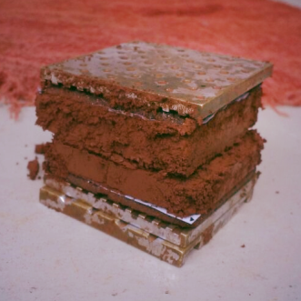

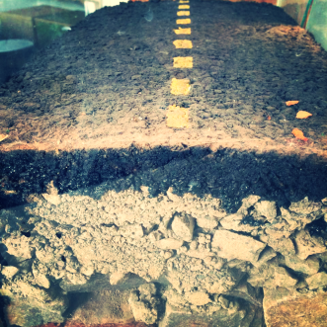

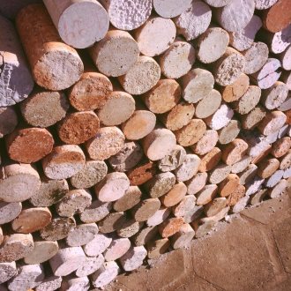

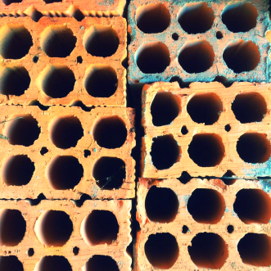

UNIVERSIDADE REGIONAL DO NOROESTE DO ESTADO DO RIO GRANDE DO SUL
PEC III – Terceiro Painel Temático das Pesquisas da Engenharia Civil da UNIJUÍ

Slide 2

UNIVERSIDADE REGIONAL DO NOROESTE DO ESTADO DO RIO GRANDE DO SUL
PEC III – Terceiro Painel Temático das Pesquisas da Engenharia Civil da UNIJUÍ
ANÁLISE DE SONDAGENS SPT-T EM SOLOS RESIDUAIS DE BASALTO NA CIDADE DE IJUÍ-RS
Felipe Feron Kirschner (bolsista PET)
Carla Coppeti
Gabriel Immich (bolsista PIBIC/UNIJUÍ)
Luciana Machado Cardoso. (bolsista PET)
Me. Carlos Alberto Simões Pires Wayhs

Slide 3

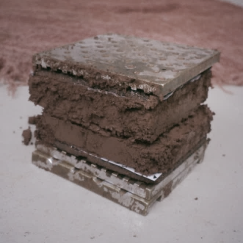
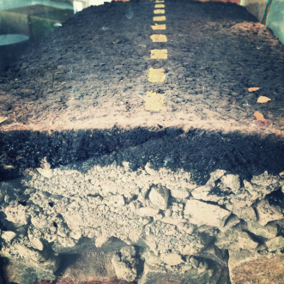

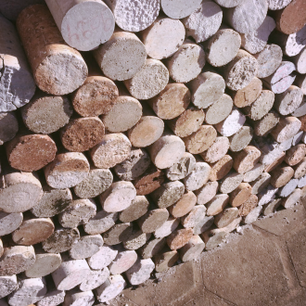
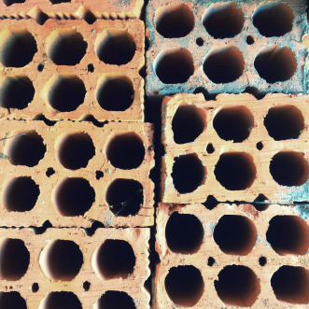
Introdução
No projeto de uma fundação necessita-se conhecer o local onde será implementada a obra e suas cargas de atuantes
Vários métodos de projeto na literatura - cabe ao engenheiro definir aquele que irá proporcionar melhor resultado técnico e econômico
SPT - ferramenta importante utilizada para escolha da melhor solução de fundação
Pesquisa procura verificar numericamente e experimentalmente as semelhanças e diferenças envolvidas ensaios SPT e STP- T

Slide 4
Justificativa
O projeto de fundações é muito dependente dos resultados do ensaio do SPT - importante aperfeiçoar métodos de investigação e elaboração de projetos
Inserção da ferramenta de torção ao SPT - poderá resultar na melhoria na qualidade do ensaio
O aprimoramento de métodos semi-empíricos de investigação de fundação deve ser acompanhado da devida normatização do SPT-T a partir da NBR 6484/2001 (dos ensaios SPT)

Slide 5
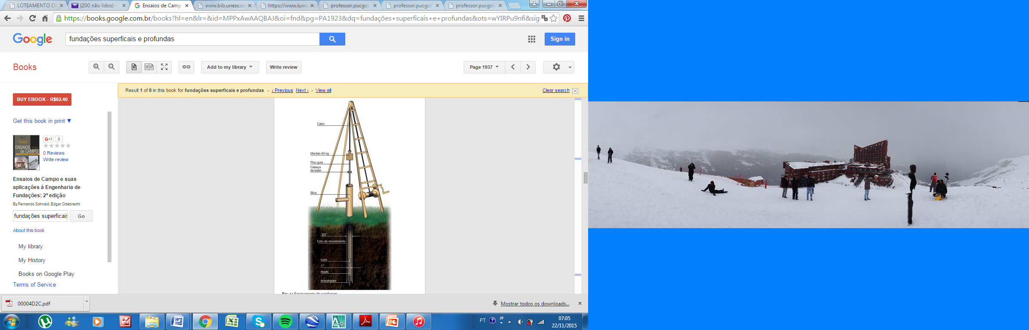
SPT
Standard Penetration Test (SPT)
Ferramenta Popular
Equipamento Simples
Baixo Custo
Obtenção de um valor numérico para resistência (NSPT).
Amostras de solo a cada metro.

Slide 6
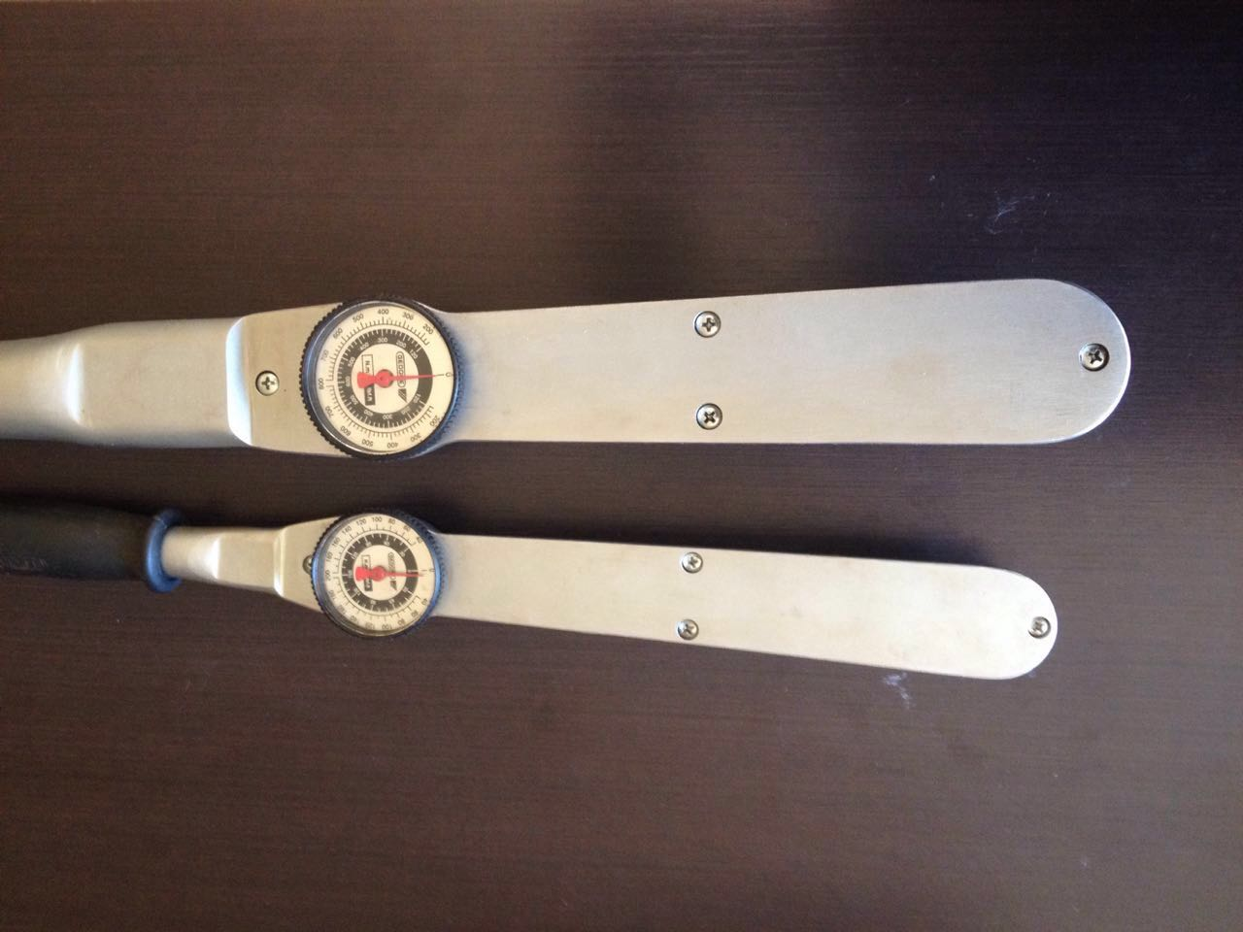
SPT-T
Standard Penetration Test With Torque Measurements (SPT-T)
Dispositivo adicional ao método SPT
Baixo custo operacional
Refinamento e aprimoramento dos dados obtidos como: atrito lateral e atrito residual.

Slide 7
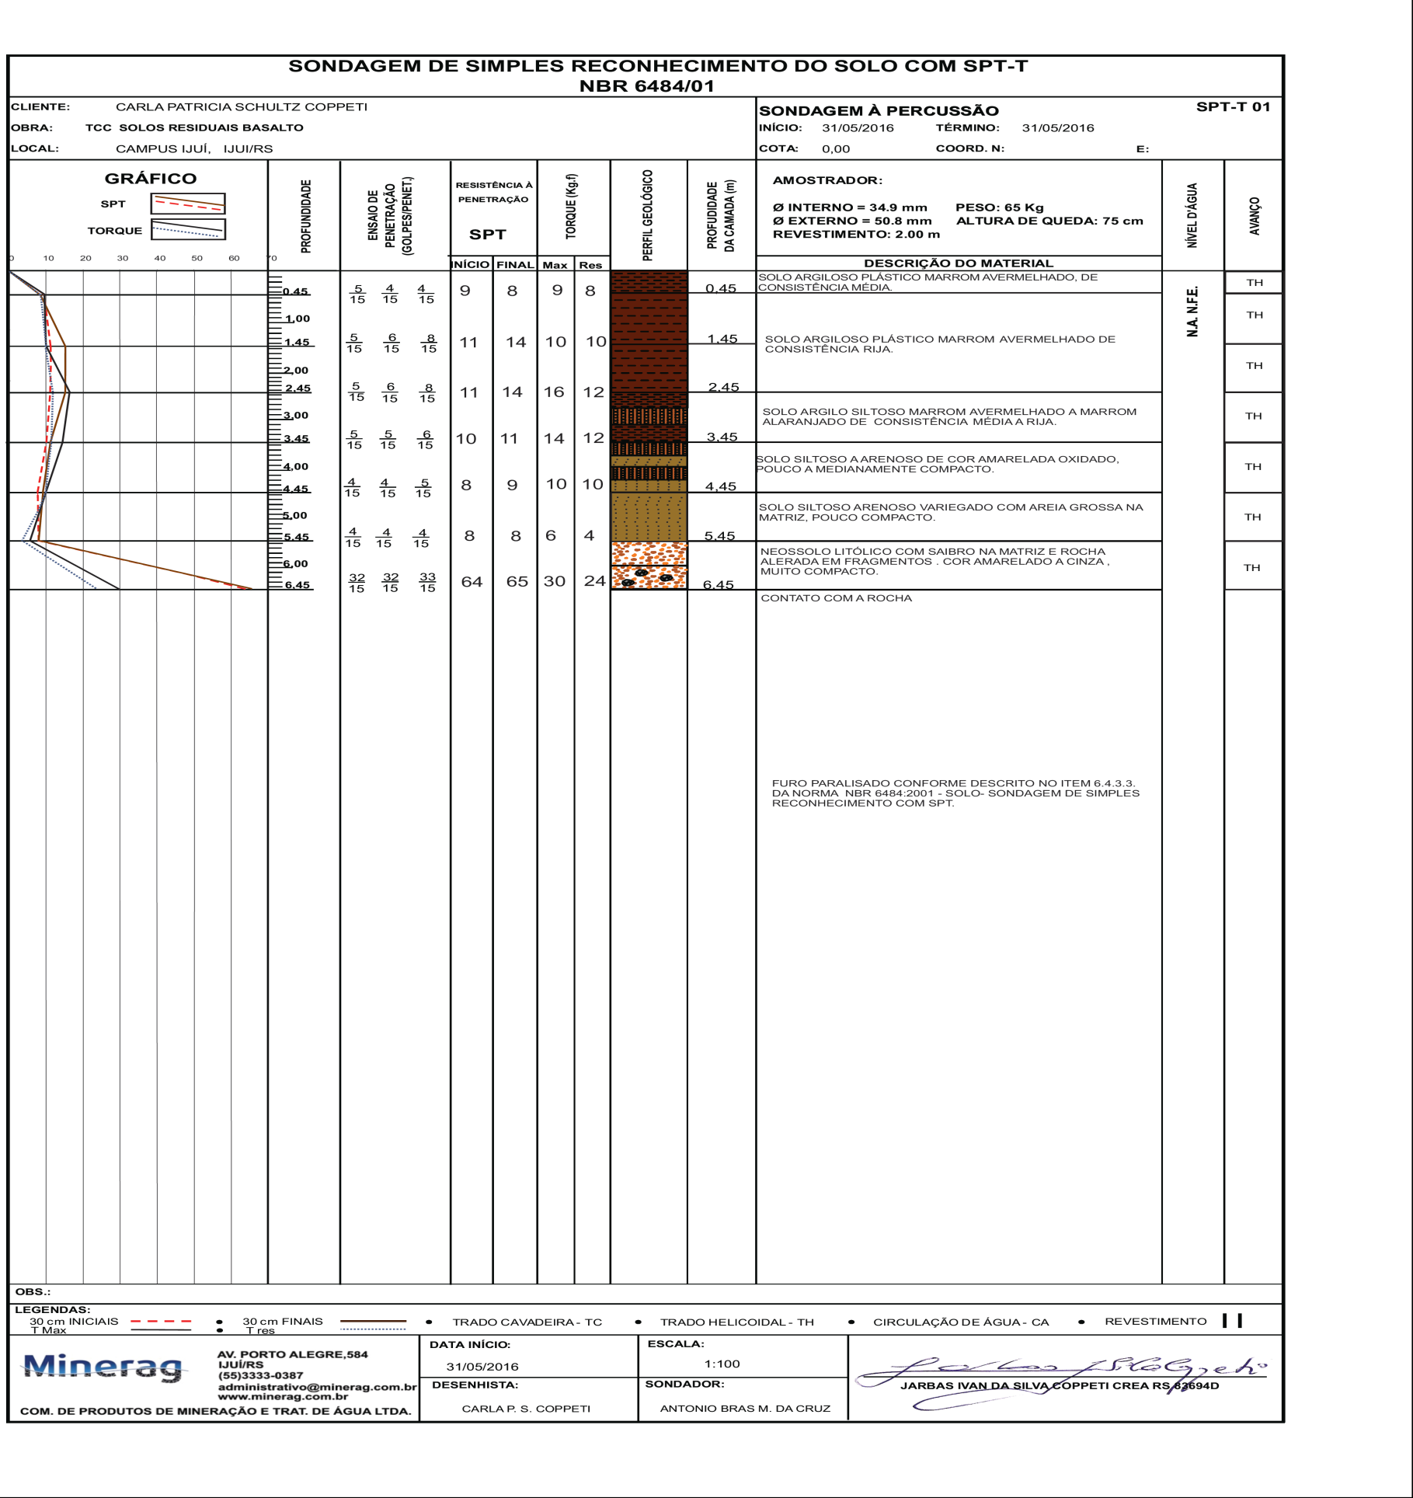
Resultados
Relatório de Sondagens SPT e SPT-T do Campus Ijuí.

Slide 8
Resultados
O ensaio de SPT e SPT-T, realizado no Campus da Universidade Regional do Noroeste do Estado do Rio Grande do Sul (UNIJUÍ), apresentou:
1) Camada superficial do solo sendo de solo argiloso plástico marrom avermelhado de consistência média
2) Ensaio foi paralisado na altura de 6,45m (NBR 6484/2001) pelo contato com a rocha
3) Pelo conceito de Neq (Décourt ,1996 apud Mascarenhas 2003).
Torquemax/1,2 7,5 8,3 13,3 11,6 8,3 5,0
Nspt 8,0 14,0 14,0 11,0 9,0 8,0

Slide 9
Resultados
Índice do torque (TR) para solos residuais - valor médio = 0,94 semelhante ao citado em Decourt (1996) com valores de 1,12.

Slide 10
Considerações Finais
Principal objetivo alcançado com a execução de SPT-T com resultados coerentes
Devido a sua simplicidade e utilidade, o ensaio SPT-T, deverá ter seu uso incrementado na pratica da engenharia de fundações. A sua normatização é necessária
A continuidade dos ensaios de SPT-T em solos residuais de basalto de Ijuí será uma ferramenta adicional para determinação de parâmetros de torque de solos residuais, contribuindo para a otimização e qualificação dos projetos de fundações na região noroeste do RS

Slide 11



Agradecimentos
Ao MEC/SESu pela participação no Grupo PET
Ao LEC – Laboratório de Engenharia Civil da UNIJUÍ
empresa Minerag
e-mail para contato: kirschnerfelipe@gmail.com

